Slide 1
Dalle immagini ai modelli
un percorso interdisciplinare tra matematica, e...
LICEO MATEMATICO
Dalla prima alla quinta classe
P. Berneschi, E. Possamai
Sapienza – 22 febbraio 2019

Slide 2
Un Viaggio
iniziato nell’A.S. 2012-13
con il PROGETTO ARCHIMEDE
nell’ambito del PIANO LAUREE SCIENTIFICHE
e proseguito fino all’A.S. 2017-18
continuato dall’ A.S. 2017-18 con
DALLE IMMAGINI AI MODELLI
nell’ambito del LICEO MATEMATICO

Slide 3
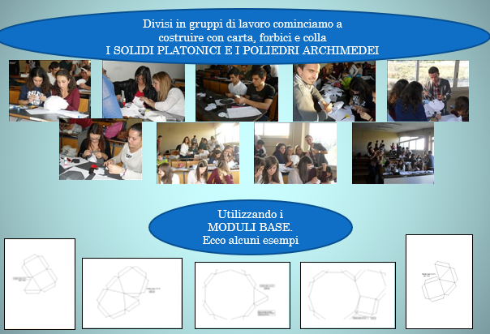
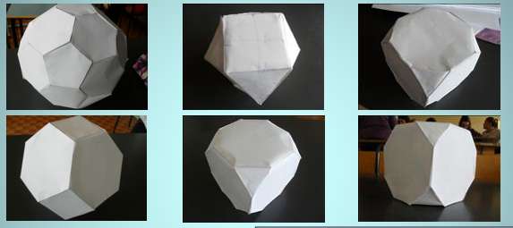
PROGETTO ARCHIMEDE un percorso interdisciplinare basato su un approccio laboratoriale “ manuale “
ICOSAEDRO TRONCO
TIPO DI FACCE | N. FACCE PER TIPO | N. DI VERTICI | N. DI SPIGOLI
FACCE PENTAGONALI = F5 FACCE ESAGONALI = F6 | F5=12 F6=20 | V: 60 | S: 90
DESCRIZIONE SIMMETRIE Ha 120 simmetrie : 60 rotazioni e 60 inversioni di orientazione nello spazio. Ha simmetrie di tipo I=A5.

Slide 4
PROGETTO ARCHIMEDE un percorso interdisciplinare basato su un approccio laboratoriale “ manuale “

Slide 5
PROGETTO ARCHIMEDE un percorso interdisciplinare seguito da un approccio laboratoriale “ informatico “

Slide 6
Progetto Archimede
FAR COMPRENDERE
Agli studenti l’importanza della costruzione con “riga e compasso “ e lo studio delle proprietà di figure geometriche nello spazio tridimensionale
FAR ACQUISIRE progressivamente
le seguenti COMPETENZE:
Osservare, descrivere e analizzare figure geometriche solide, riconoscendone le principali proprietà.
Confrontare e analizzare figure geometriche individuando invarianti, simmetrie e relazioni.
Analizzare e interpretare figure geometriche solide usando consapevolmente il software Cabri 3D
DIMOSTRARE le proprietà individuate con le costruzioni virtuali
FAR SCOPRIRE le proprietà della geometria piana e solida tramite un Approccio laboratoriale,
Cooperative learning e Peer education e nello stesso tempo facendo sviluppare le proprie attitudini

Slide 7
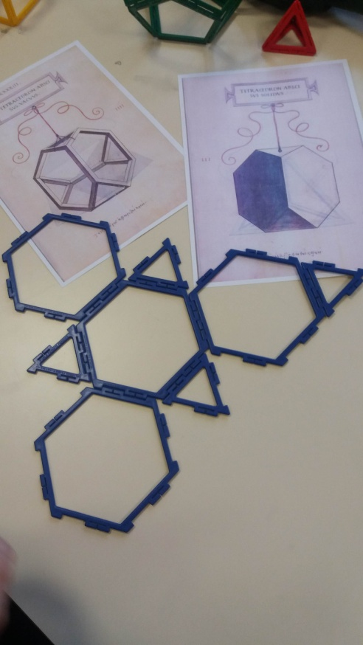
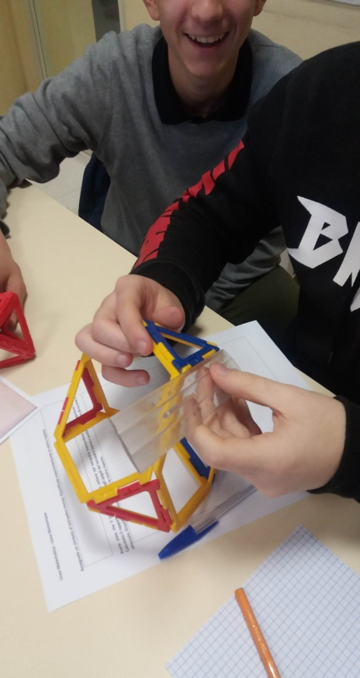
DALLE IMMAGINI AI MODELLI
2) costruire un modello reale del poliedro rappresentato nelle tavole
1) a partire dalle immagini: - descrivere il poliedro e sue proprietà geometriche - determinare tipo e numero di tessere necessarie per costruire un modello reale
3) a partire dal modello: - descrivere il poliedro e sue proprietà geometriche (di nuovo) - farne una foto - farne un disegno (nei casi più semplici)
3) a partire dal modello: - descrivere il poliedro e sue proprietà geometriche (di nuovo) - farne una foto - farne un disegno (nei casi più semplici)
A.S. 2017-18

Slide 8
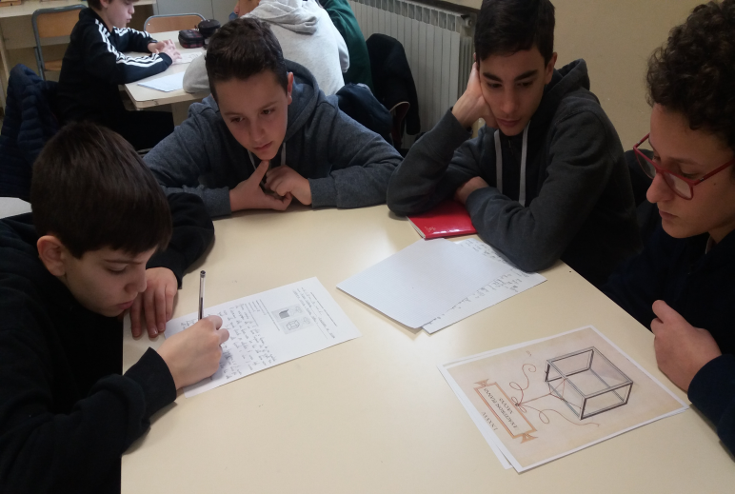
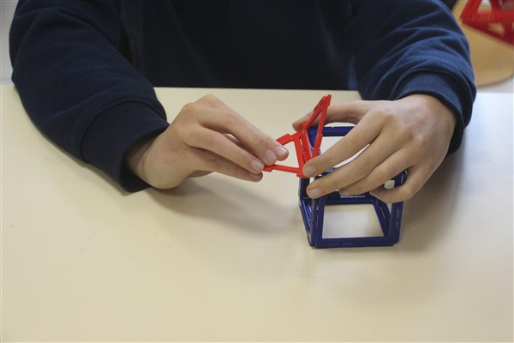
Dalle immagini ai modelli
A.S. 2017-18

Slide 9
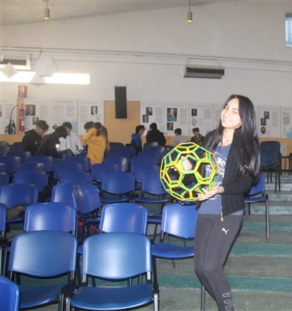
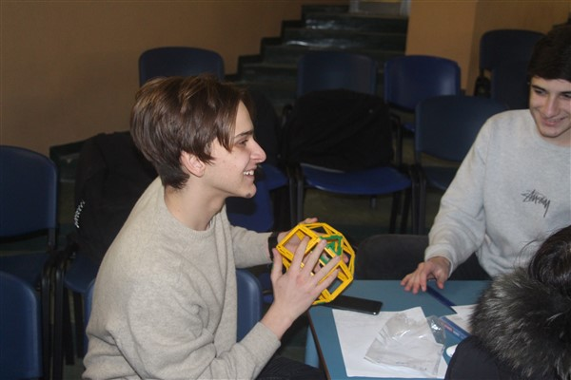
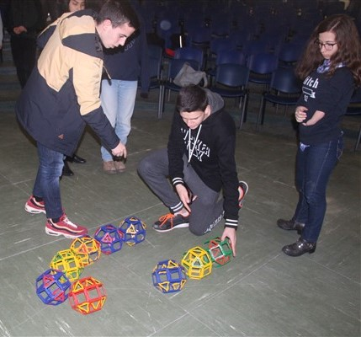
Dalle immagini ai modelli
A.S. 2018-19

Slide 10
Dalle immagini ai modelli
FAR COMPRENDERE
AGLI STUDENTI L’IMPORTANZA del guardare e poi… OSSERVARE“
FAR ACQUISIRE progressivamente
le seguenti COMPETENZE:
Riprodurre figure e disegni geometrici utilizzando, in modo appropriato e con accuratezza, opportuni strumenti (riga, compasso, e software di geometria).
Rappresentare oggetti e figure tridimensionali in vario modo tramite disegni sul piano e provare di realizzarli con vari materiali.
Visualizzare oggetti tridimensionali a partire da rappresentazioni bidimensionali.
Lavorare in gruppo
FAR SCOPRIRE: le proprietà e costruendo e osservando

